Slide 1

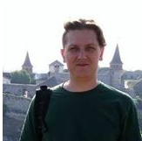






SwitchUP
Ольга
Анатолий
Роман
Вячеслав
Алена
Евгений
Алла
Команда
Алгоритм Евклида для нахождения наибольшего общего делителя двух целых чисел
https://github.com/sigmund69/EuclideanAlgorithm
Группа № 9
ментор: Ольга Куликова

Slide 2
О команде - Наш девиз
Java дружно изучая,
мы команду создаем.
Украина, пробуждайся!
Мы тебя в IT ведем!

Slide 3
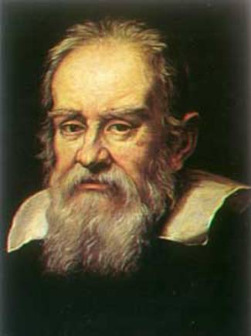
Алгоритм Евклида
эффективный алгоритм для нахождения наибольшего общего делителя двух целых чисел (или общей меры двух отрезков). Алгоритм назван в честь греческого математика Евклида, который впервые описал его в VII и X книгах «Начал».
В самом простом случае алгоритм Евклида применяется к паре положительных целых чисел и формирует новую пару,
которая состоит из меньшего числа и разницы между большим и меньшим числом. Процесс повторяется, пока числа не
станут равными. Найденное число и есть наибольший общий делитель исходной пары.

Slide 4

Алгоритм Евклида
Для данного алгоритма существует множество теоретических и практических применений.
В частности, он является основой для криптографического алгоритма с открытым ключом RSA, широко распространённого в электронной коммерции.
Также алгоритм используется при решении линейных диофантовых уравнений, при построении непрерывных дробей, в методе Штурма.
Алгоритм Евклида является основным инструментом для доказательства теорем в современной теории чисел, например таких как теорема Лагранжа о сумме четырёх квадратов и основная теорема арифметики.

Slide 5
Небольшое отступление
В процессе разработки данного проекта в силу того, что примитивный формат данных int имеет физическое ограничение диапазона данных в пределах:
от - 2, 147, 483, 648 до 2, 147, 483, 647
Мы реализовали альтернативный проект который выполняет все теже функции, но за основу берется тип данных BigInteger, диапазон которого ограничен лишь физическими возможностями компьютера. Но так, как это несколько выходит за рамки данного проекта, мы приводим полный листинг на GitHub, но рассматривать данную реализацию в этой презентации не будем.
https://github.com/sigmund69/EuclideanAlgorithm - Команда SwitchUP =)

Slide 6
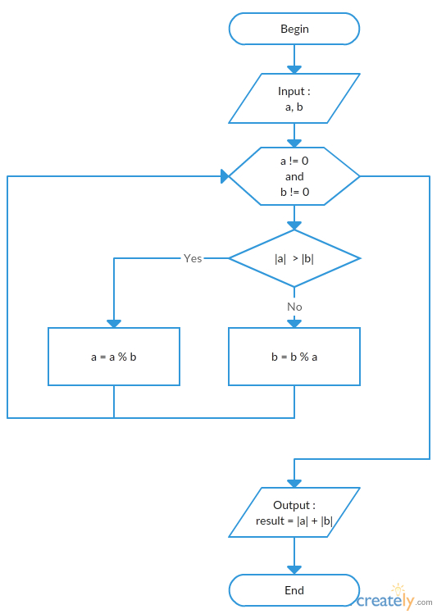
Концепция проекта
Команда SwitchUP =)
Блок схема:
Бизнес-логика Алгоритма Евклида.
https://github.com/sigmund69/EuclideanAlgorithm - Команда SwitchUP =)

Slide 7
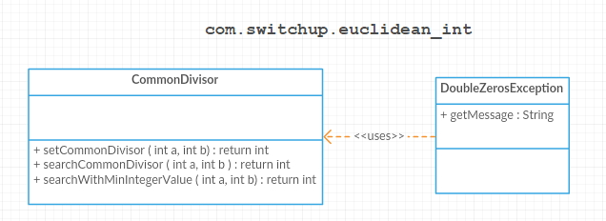
Концепция проекта
UML диаграмма классов Алгоритма Евклида.
https://github.com/sigmund69/EuclideanAlgorithm - Команда SwitchUP =)

Slide 8
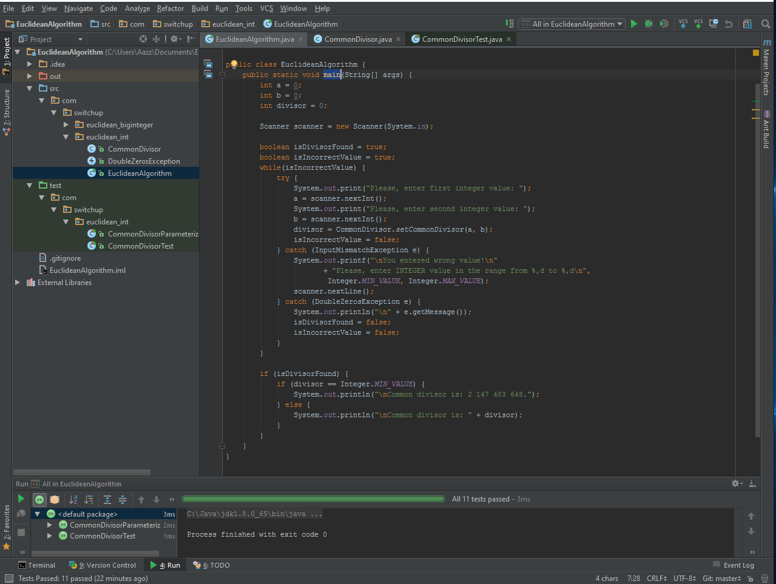
Листинг кода EuclideanAlgorithm.java
https://github.com/sigmund69/EuclideanAlgorithm - Команда SwitchUP =)

Slide 9
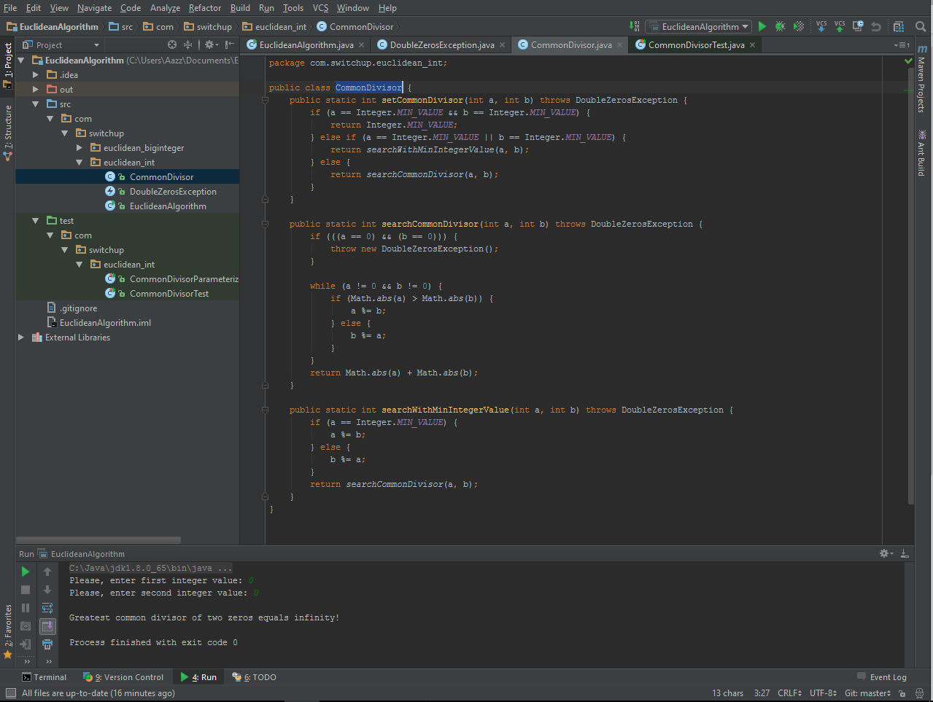
Листинг кода CommonDivisor.java
https://github.com/sigmund69/EuclideanAlgorithm - Команда SwitchUP =)

Slide 10
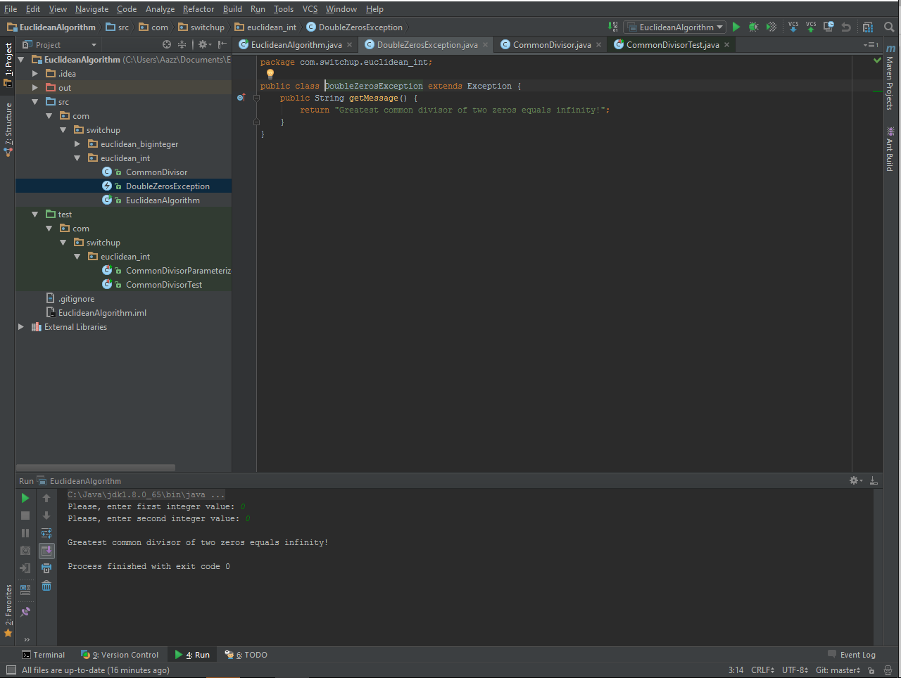
Листинг кода DoubleZerosException.java
https://github.com/sigmund69/EuclideanAlgorithm - Команда SwitchUP =)

Slide 11
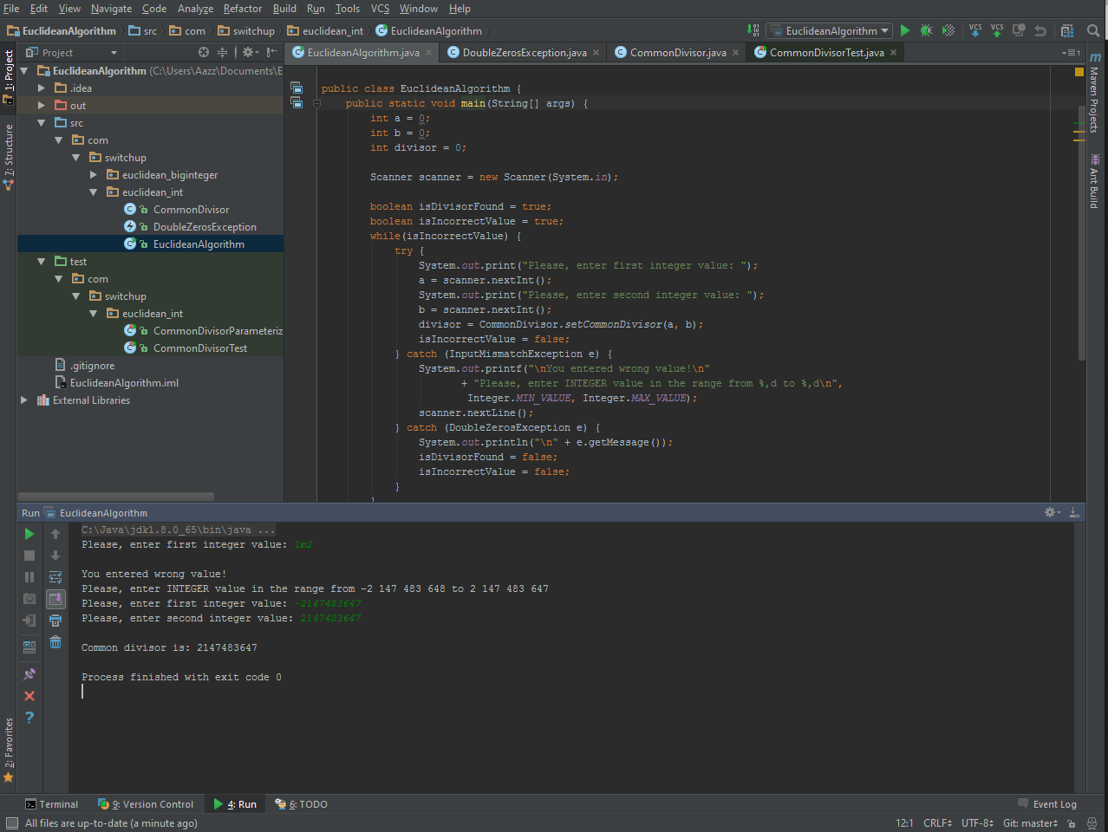
Демо выполнения работы класса main
https://github.com/sigmund69/EuclideanAlgorithm - Команда SwitchUP =)

Slide 12
Юнит тестирование
Для тестирования нашего проекта применяется фреймворк JUnit 4.
Тестирование проводится с целью:
выявления ошибок бизнес-логики проекта,
проверки правильности работы проекта в соответствии с поставленной задачей,
для демонстрации работоспособности проекта.
Как вы можете увидеть на следующих слайдах. Все тесты выполняются. И мы наблюдаем заветную зеленую полоску.
https://github.com/sigmund69/EuclideanAlgorithm - Команда SwitchUP =)

Slide 13
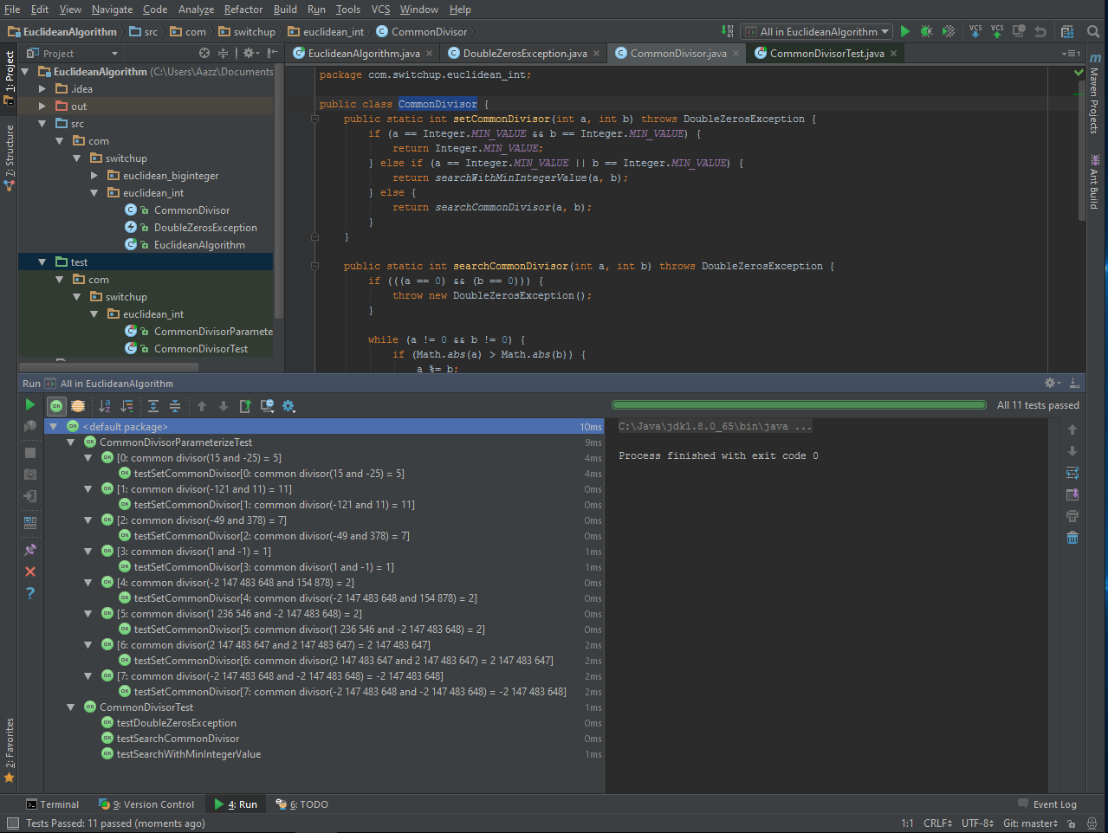
Юнит тесты CommonDivisorParametrizeTest.java
https://github.com/sigmund69/EuclideanAlgorithm - Команда SwitchUP =)

Slide 14
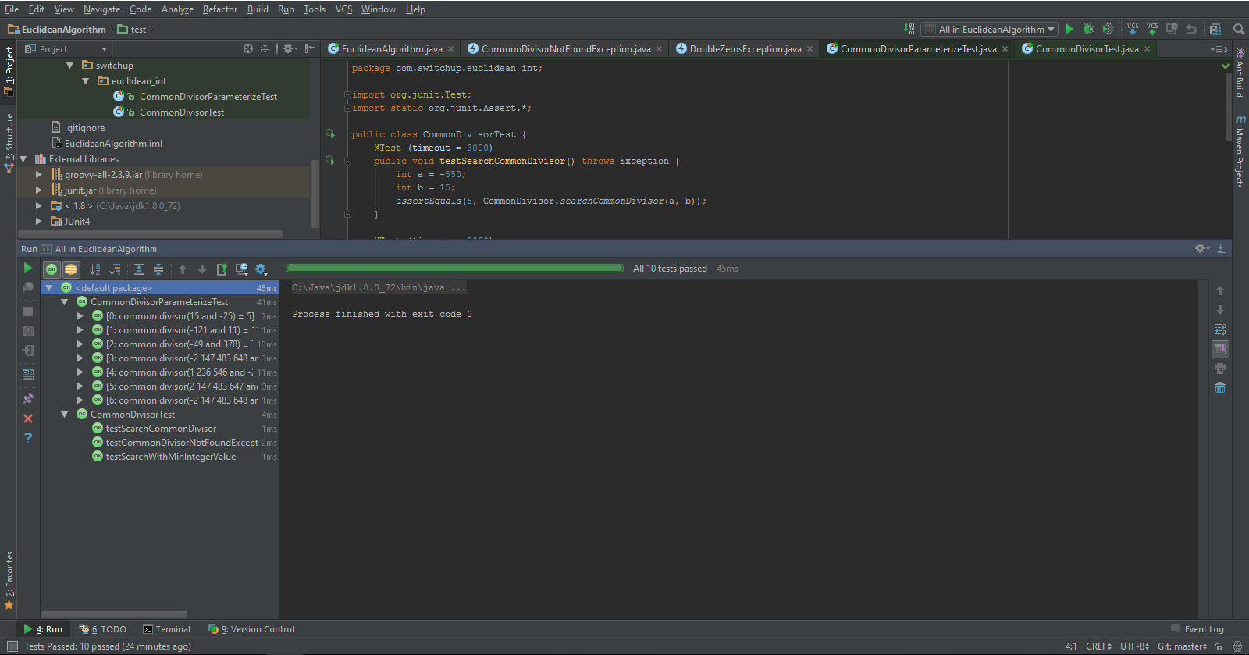
Юнит тесты CommonDivisorTest.java
https://github.com/sigmund69/EuclideanAlgorithm - Команда SwitchUP =)

Slide 15
Список информационных ресурсов
https://ru.wikipedia.org/wiki/Алгоритм_Евклида - Википедия о Алгоритме Евклида
https://habrahabr.ru/post/150041/ - Отношения классов. От UML к коду
Horstmann Cay S., Cornell G. Core Java.Volume I and II, 9th edition / Prentice Hall, 2012.
Книга Eckel Bruce "Thinking in Java" 4th edition
Fowler M. Refactoring: Improving the Design of Existing Code / Addison-Wesley, 1999.
Beck K. Test Driven Development: By Example / Addison Wesley, 2003.
https://github.com/sigmund69/EuclideanAlgorithm - Команда SwitchUP =)

Slide 16

команда SwitchUP
Финальный проект по теории GoIT Java
Спасибо
за внимание!

